Slide 1
TÜRK HUKUKU’NDA ULUSLARARASI ANTLAŞMALAR
Türkiye, 1969 Viyana Sözleşmesi’ne taraf değil.
Türk Hukuku’nda temel kural Anayasa’nın 90. maddesi
244, 1173 ve 6004 sayılı Kanunlar
Anayasa Mahkemesi’nin 4163 sayılı Kanun ile ilgili Kararı, E. 1996/55, K. 1997/33, k.t. 27.02.1997

Slide 2
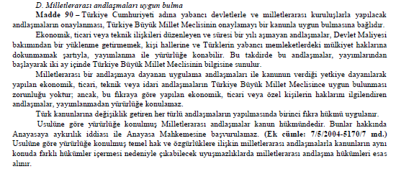
TÜRK HUKUKU’NDA ULUSLARARASI ANTLAŞMALAR
Anayasa, m. 90
kaynak : http://www.icj-cij.org/documents/index.php?p1=4&p2=2&p3=0

Slide 3
TÜRK HUKUKU’NDA ULUSLARARASI ANTLAŞMALAR
* Temel kural: Antlaşmanın onaylanmasını uygun bulma kanunu çıkarılması. (Anayasa 90/1)
* Türk kanunlarında değişiklik getiren antlaşmalar: Antlaşmanın onaylanmasını uygun bulma kanunu çıkarılması (Anayasa 90/4)
* İstisnalar: (Anayasa 90/2, 3)

Slide 4
TÜRK HUKUKU’NDA ULUSLARARASI ANTLAŞMALAR
Cumhurbaşkanı (Anayasa, m. 104)
- Uluslararası antlaşmaları onaylamak ve yayımlamak
Bakanlar Kurulu (244 sayılı Kanun, m. 1, 3 vd.)
onay, katılma,
yürürlülük süresini uzatma,
bildirimde bulunma,
uygulama alanını tespit etme,
uygulamayı durdurma veya
sona erdirme vb.

Slide 5
TÜRK HUKUKU’NDA ULUSLARARASI ANTLAŞMALAR
Anayasa, m. 90/5
Uluslararası antlaşmalar ≡ Kanun
Anayasa Mahkemesi’ne başvuru yasağı
Temel hak ve özgürlüklere ilişkin antlaşmalar ile kanunların çatışması

